Slide 1
目录
第一章：认识元器件
第二章：系统功能框架介绍
第三章：编程软件使用方法
第四章 点亮第一个LED灯
第五章 电机控制方法
第六章 舵机的控制方法
第七章 语音识别模块的使用方法
第八章 系统整体程序
第九章 智能语音控制系统与家庭物联网的结合

Slide 2
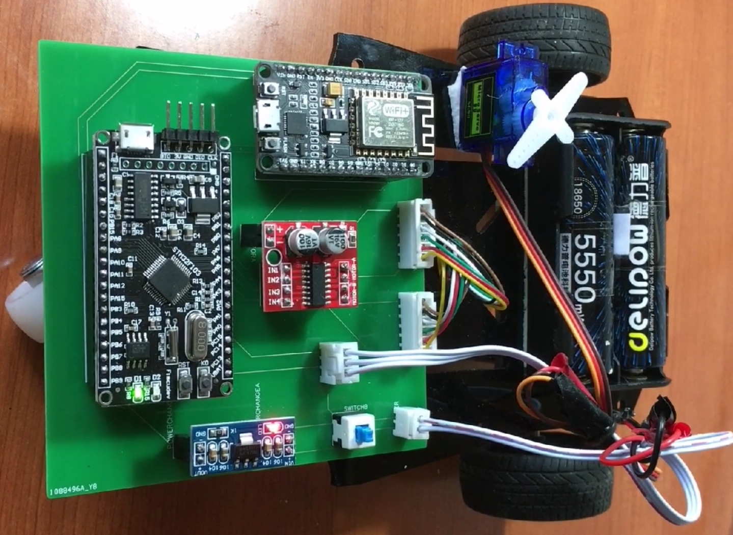
第一章：认识元器件
10
1：电源模块
2：电源输入接口
3：总电源开关
4：5V稳压模块
5：主控单片机
6：ESP8266
7：电机驱动模块
8：电路板
9：舵机
10：小车框架
11：舵机输出接口
12：电机驱动输出接口
8
9
6
1
7
12
5
11
2
3
4

Slide 3
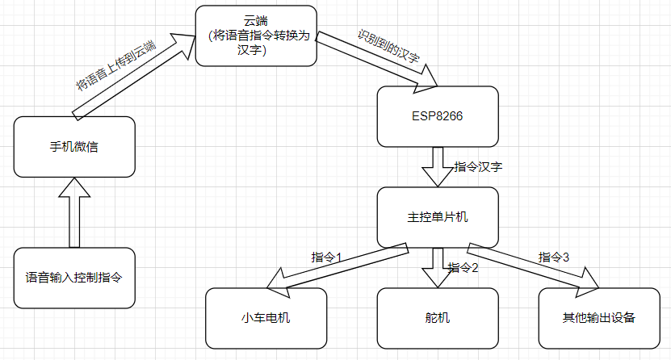
第二章：系统功能框架介绍
智能语音控制小车系统实现了通过手机微信端输入语音，达到控制小车前进、停止等功能，以及对舵机的控制；系统使用模块化编程，不需要手动写入代码，操作简单，容易上手；语音控制指令可以自定义开发，在模块化编程阶段可以自定义输入；当收到特定指令时，主控单片机需要执行的操作，也可以自定义开发；整体框架如下所示：

Slide 4
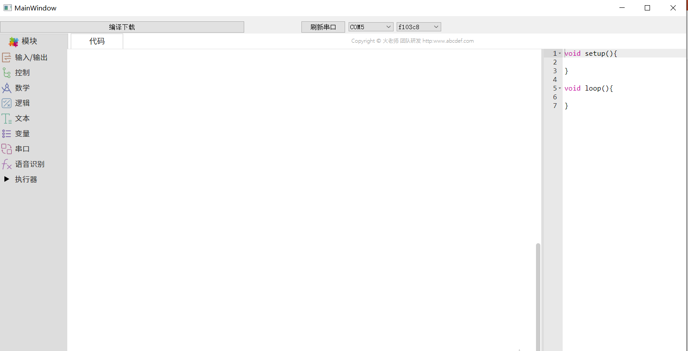
第三章：编程软件使用方法
系统所使用的编程软件不需要安装，双击后即可使用，软件界面如下所示：
2
1
1：每次电脑连接上主控单片机后，需要点击一下“刷新串口”按钮，右侧会显示串口号，当有多个串口设备时，可以点击下拉按钮，选择对应的串口号；
2：“编译下载”按钮，当程序写完之后，即可点击该按钮来下载程序；
3：为代码区，模块化编程产生的程序代码在该区域可以实时查看
“输入/输出”：基本的IO引脚的输出、输入功能
“控制”：提供一些基本的控制语法，如循环、判断、延时等功能
“数学”：基本的数学运算，如四则运算、变量赋值等
“逻辑”：与或非等逻辑运算
“文本”：字符串模块
“变量”：可以新建变量、使用变量等功能
“串口”：可以打印消息到串口上，连接上电脑，即可通过查看其打印的消息
“语音识别”：提供语音识别功能，可以通过该模块输入自定义语音，当收到对应的语音时，可以执行相应的操作
“执行器”：包含电机、舵机的控制功能
3

Slide 5
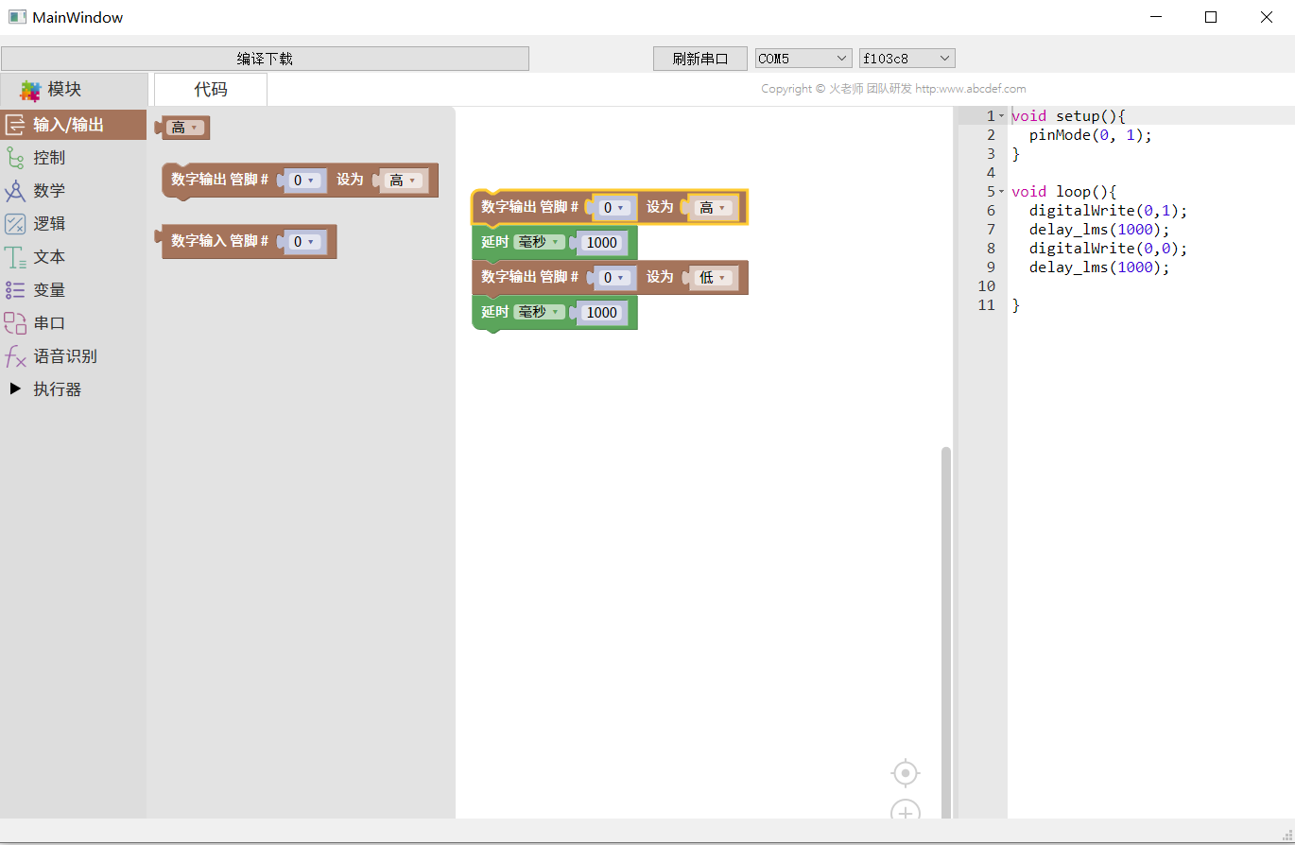
第四章 点亮第一个LED灯
2
1
a)“输入/输出”模块可以将某个引脚设置为高电平或者低电平，也可以读取某个引脚是否为高电平；延时功能在“控制”模块中；
b)拖动模块，如(1)所示，即可实现让主控单片机上自带的LED灯按照1000毫秒的时间间隔进行闪烁；生成的程序代码如(2)所示；
c)点击“编译下载”按钮，即可将程序下载到主控单片机上，观察单片机上的LED灯，是否按照预期的程序来执行。

Slide 6
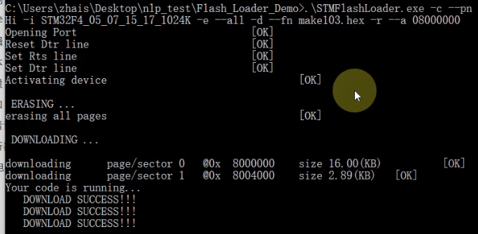
点击完“编译下载”按钮后，会跳出一个黑框框，会显示如下消息所示，直到最后出现“DOWNLOAD SUCCESS!!!”，表示下载成功；如果卡在某一行不动了，则尝试按下键盘上的“回车键”，下载便会继续进行，只到看到”DOWNLOAD SUCCESS!!”为止。

Slide 7
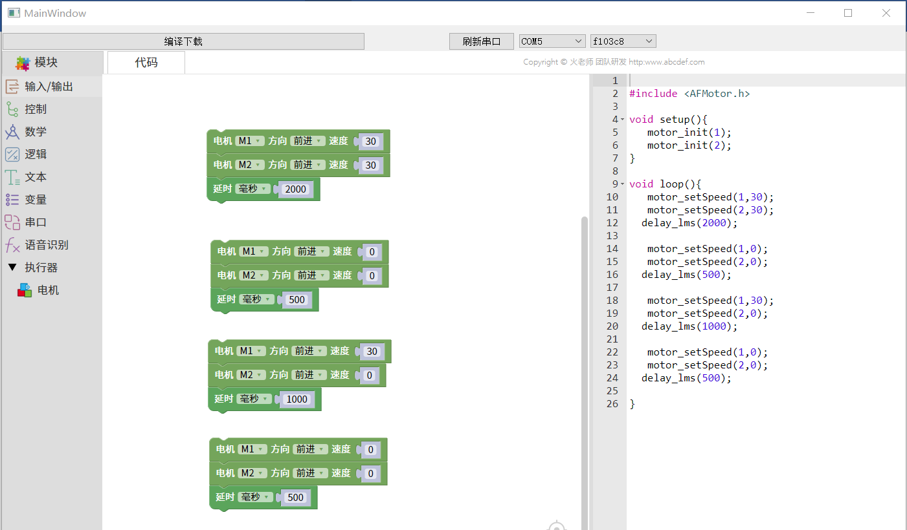
第五章 电机控制方法

Slide 8
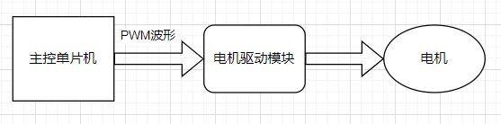
电机转动的原理：
通过主控单片机输出特定的PWM波形给到电机驱动，电机驱动连接至电机，即可带动电机转动，电路原理图如下所示：
该实验中M1作为小车的左轮，M2作为小车的右轮，实现的功能为：
1)设置小车左右轮速度都为30，延时2000毫秒，即小车执行前进2000毫秒
2)设置小车左右轮速度都为0，延时500毫秒，即小车停止500毫秒
3)设置小车左轮速度为30，右轮速度为0，延时1000毫秒，即小车右转1000毫秒
4)设置小车左右轮速度都为0，延时500毫秒，即小车停止500毫秒
下载程序到主控MCU内，观察小车是否按照预期的程序来执行
拓展练习：
可以自己设定一个小车的运行轨迹，然后编写程序，实现其功能

Slide 9
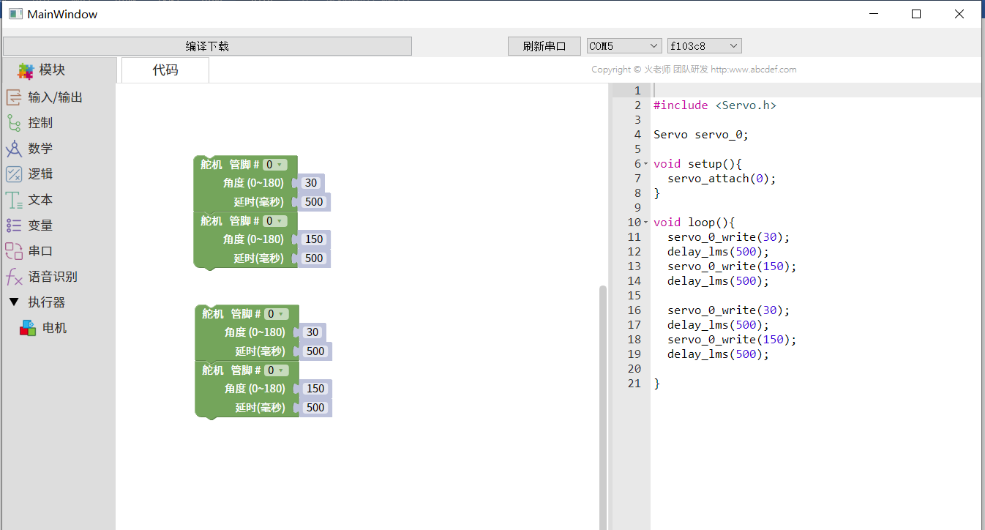
第六章 舵机的控制方法

Slide 10
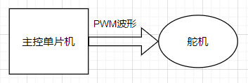
舵机的控制原理：
通过主控单片机输出特定的PWM波形，即可直接控制舵机输出对应的角度，其电路原理图如下所示：
该实验利用舵机的转动，模拟招手的效果，具体控制方法如下：
1)控制舵机转至30度位置，延时500毫秒
2)控制舵机转至150度位置，延时500毫秒
3)控制舵机转至30度位置，延时500毫秒
4)控制舵机转至150度位置，延时500毫秒
下载程序到主控单片机，观察是否按照预期的程序来执行
拓展练习：
可以和LED、按键结合，通过按键来控制舵机的执行，同时用LED显示执行结果

Slide 11
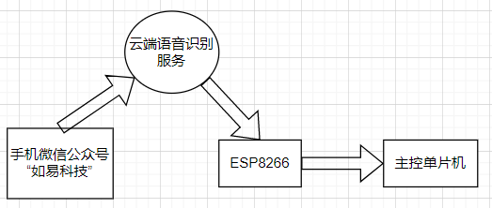
第七章 语音识别模块的使用方法
语音识别所需要的key的获取：
该系统是通过微信公众号“如易科技“来进行语音输入的，需要在该公众号获取key：微信公众号如易科技-->KEY-->获取Key；即可获得一个key值，将其输入到”语音模块初始化“模块中的”输入key值“中。
语音识别流程如下所示：

Slide 12
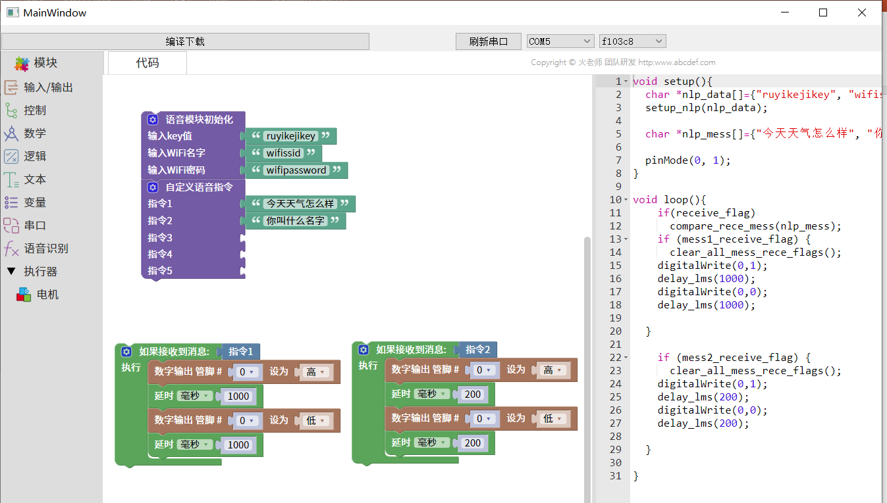
编写程序应用语音识别模块
1
2
3
4
5
6
7

Slide 13
1：填入手机微信公众号“如易科技”获取到的key值
2：填入ESP8266需要连入的WIFI的名字
3：填入ESP8266需要连入的WIFI的密码
4：填入自定义的语音控制指令1
5：填入自定义的语音控制指令2
6：当主控单片机收到指令1时，会执行此程序，这里让LED灯间隔1000毫秒闪烁一次
7：当主控单片机收到指令2时，会执行此程序，这里让LED灯间隔200毫秒闪烁一次
将程序下载到主控单片机内，使用手机微信公众号，语音输入程序中自定义的指令1或者指令2，观察LED是否按照程序进行闪烁
拓展练习：
写入新的自定义控制指令（4和5的内容），并且替换收到指令时需要执行的操作（更换6和7的内容，可以控制舵机等其他操作），再次实验，语音输入控制指令，观察单片机能否按照程序预期来执行。

Slide 14
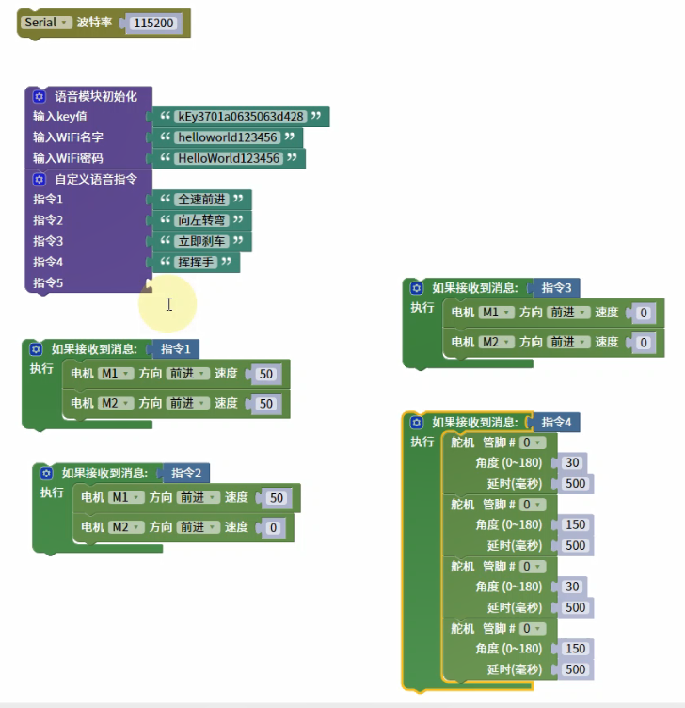
第八章 系统整体程序
1：输入微信公众号获取的key值、需要连入的WIFI信息
2：输入自定义的语音控制指令
3：当收到小车相关控制指令时，控制小车的两个电机执行对应的操作
4：当收到舵机相关的控制指令时，控制舵机按照自己预期的动作来操作
1
2
将程序下载到主控单片机上，语音输入2中的控制指令，观察系统是否有按照预期的操作来执行
3
4
拓展练习：
上述实验验证成功后，继续修改语音控制指令，以及收到指令时需要执行的操作，再次进行试验，验证程序是否按照预期执行

Slide 15
第九章 智能语音控制系统与家庭物联网的结合
本系统实验完成后，可以和实际生活相结合，将智能语音控制系统应用到生活中去；可以将继电器接入到系统中，用继电器来控制家里边的电灯泡、电风扇等生活电器；然后在程序中写入相应的语音控制指令，如“打开灯泡”、“打开电风扇”等等，再设置单片机控制对应的继电器，使其能够打开对应的电器。

